Slide 1
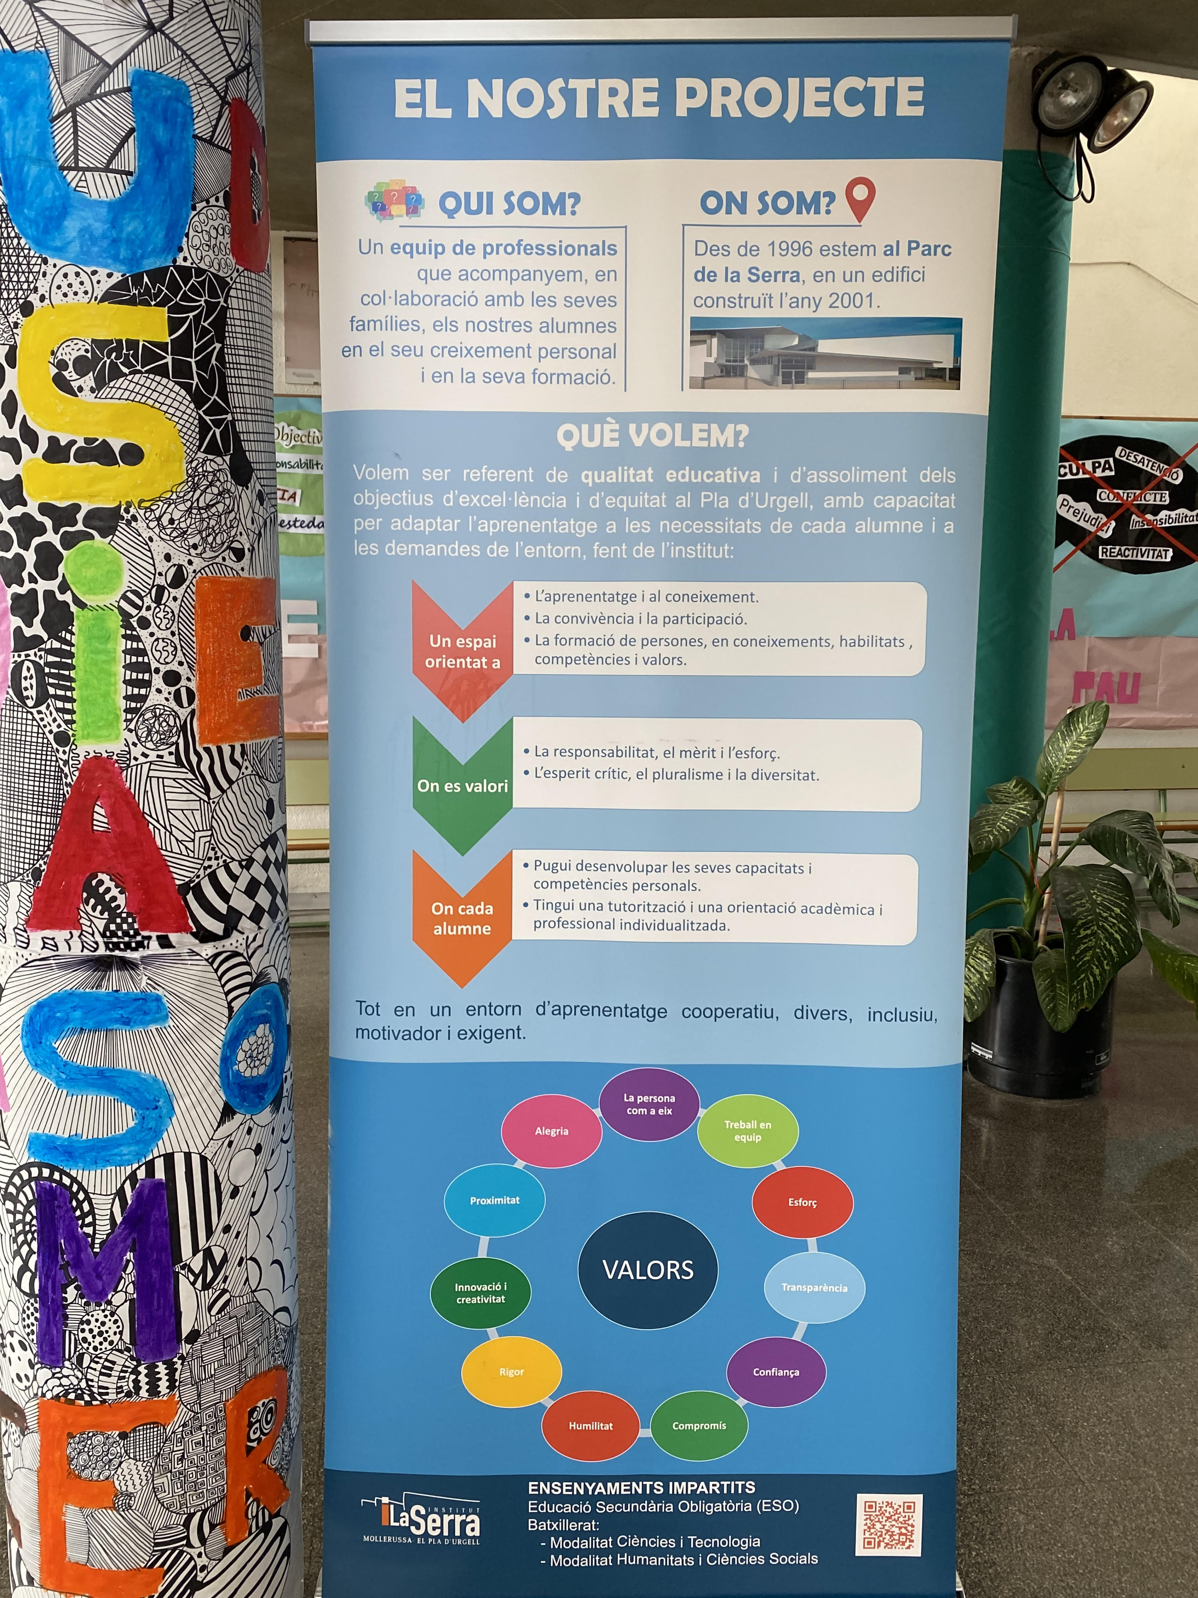
Reunió Famílies Dossier informatiu
Ins La Serra Curs 2024-25

Slide 2

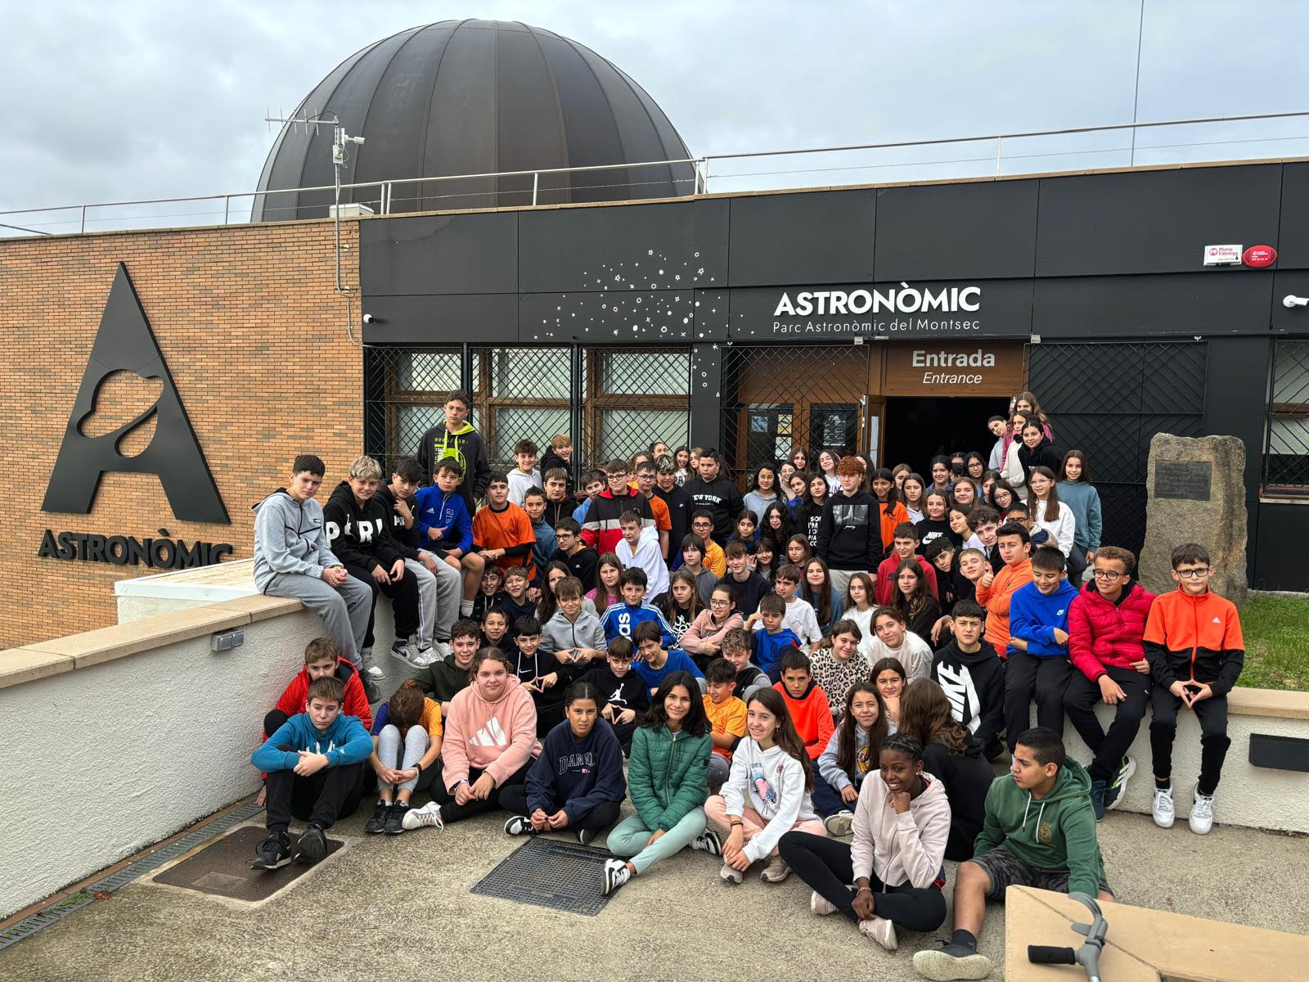
Benvinguts a la Reunió de Famílies 2024-2025. Avui, ens reunirem per construir vincles que ens ajudin a enfortir les relacions familiars i a millorar el futur dels nostres ﬁlls. És un moment per a compartir idees i experiències valuoses.

Slide 3
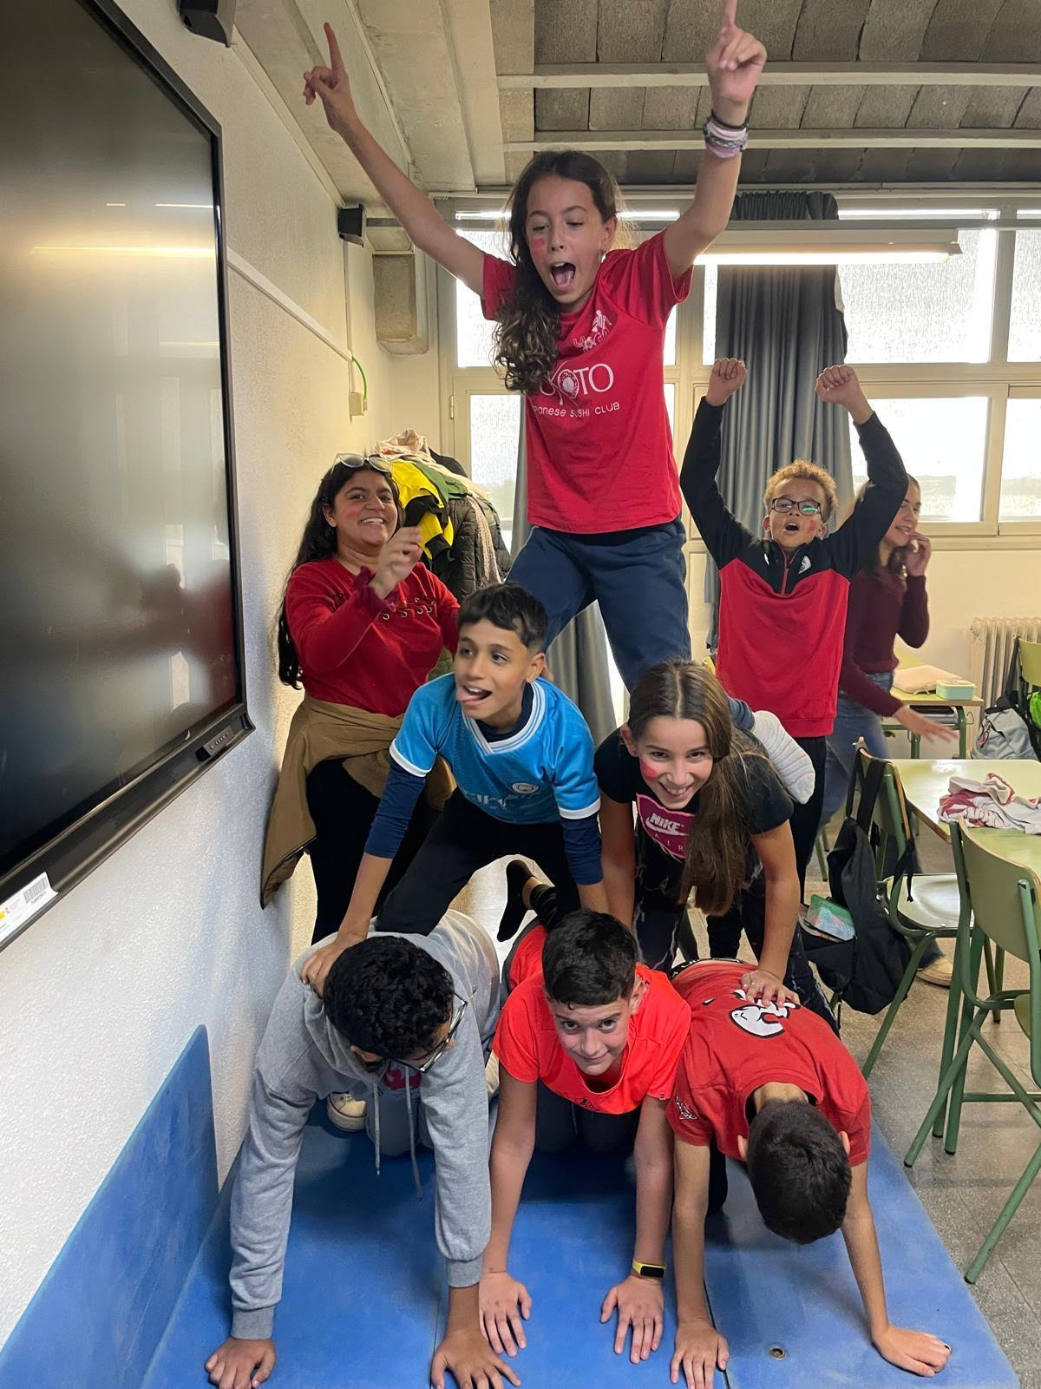






informació
Tots junts podem fer una diferència signiﬁcativa.

Slide 4
Temes a tractar
Calendari escolar
Aspectes curriculars i organització de l’alumnat
Horaris grups
Tutoria individual i tutoria de grup
Activitats tutoria
Hàbits de treball i estudi
Avaluació
Activitats transversals
Normes d’organització i funcionament
Programa de faltes i justificacions
Plataformes

Slide 5
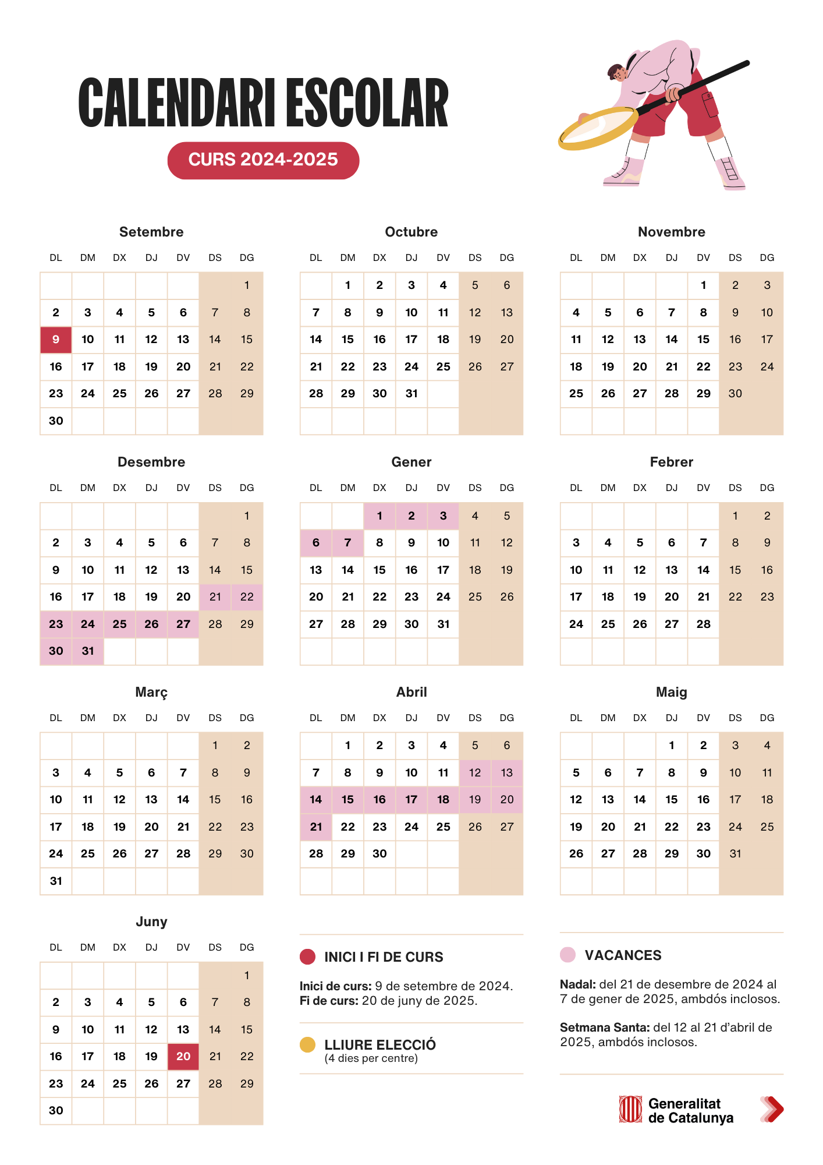
Calendari escolar 2024-25
Durada del curs:
ESO: del 9 de setembre de 2024 al 20 de juny de 2025
BATX: del 12 de setembre de 2024 al 20 de juny de 2025

Slide 6
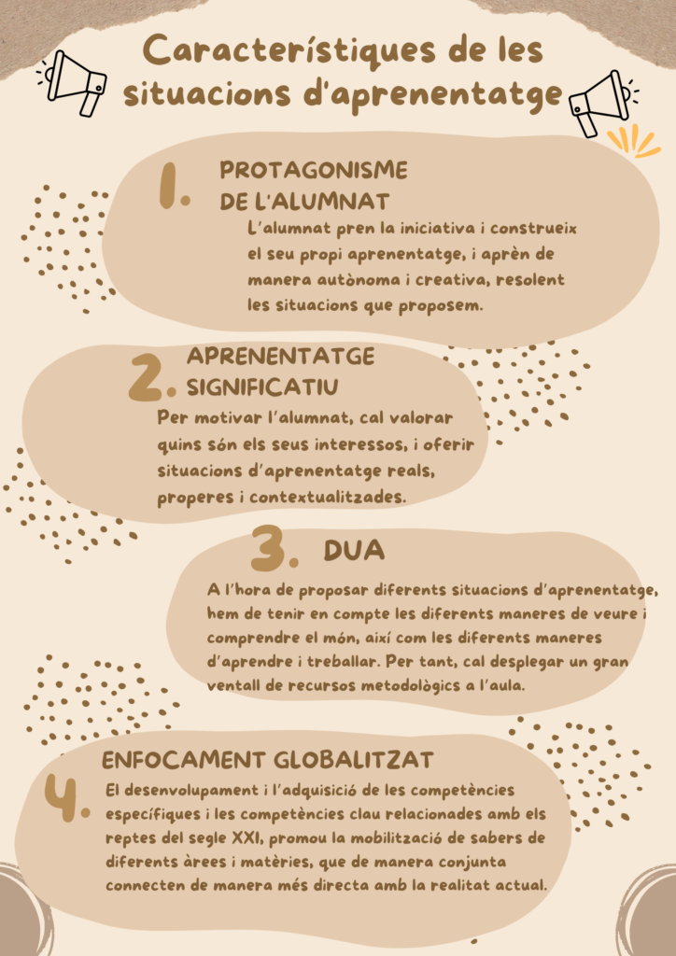
1a AVALUACIÓ
Durada: del 9 de setembre al 5 de desembre (61 dies lectius)
Sessions avaluació inicial: del 21 al 24 d’octubre
Sessions d’avaluació: del 9 al 16 de desembre
Entrega de qualificacions: del 17 al 19 de desembre
Dies festius:
11 de setembre, diada nacional
31 d’octubre, dia festiu de lliure disposició
1 de novembre, Tots Sants
6 de desembre, Constitució

Slide 7
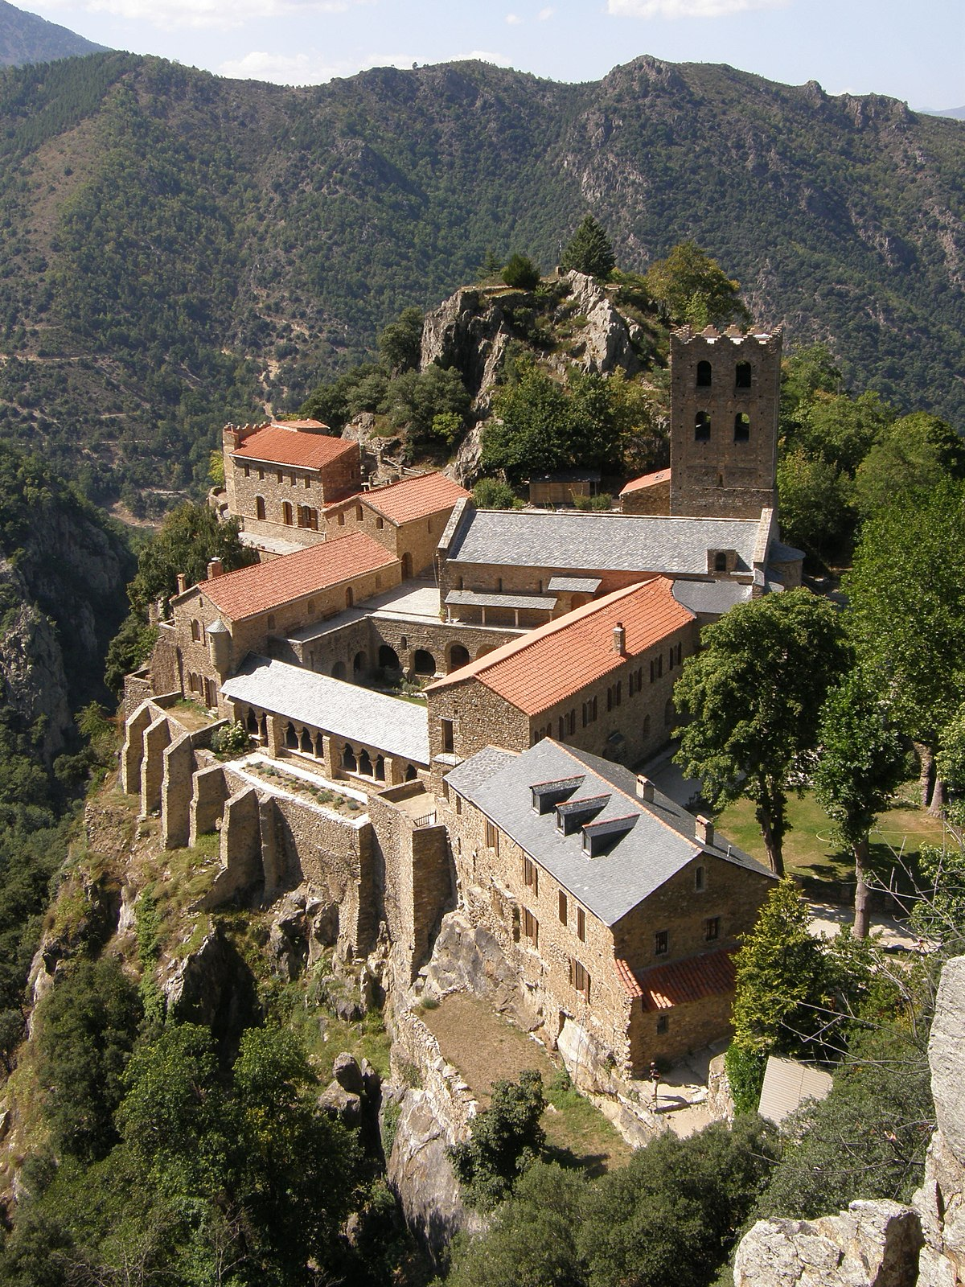
2a AVALUACIÓ
Durada: del 9 de desembre al 18 de març (60 dies lectius)
Sessions d’avaluació: entre el 24 i el 31 de març
Entrega de qualificacions: 2, 3 i 4 d’abril
Dies festius:
del 21 de desembre al 7 de gener, Vacances Nadal.
19 de març, festa local (St. Josep)
20 de març, dia festiu de lliure disposició
21 de març, dia festiu de lliure disposició

Slide 8
3a AVALUACIÓ
Durada: del 24 de març al 20 de juny (56 dies lectius)
Avaluació externa
Diagnòstica 2n ESO: entre el 24 d’abril i el 16 de maig
Avaluació final d’etapa, 4t ESO: 7 i 11 d’abril
Avaluació expressió oral 4t ESO: del 2 al 30 de març
Jornada reduïda: de 8 a 2/4 de 2), del 9 al 20 de juny de 2025
Sessions d’avaluació:
ESO:
Activitats i avaluacions fins el 20 de juny
1r de batxillerat:
Activitats docents: fins al 27 de maig
Exàmens 3a avaluació: del 28 de maig al 3 de juny
Exàmens recuperació: del 5 a l’11 de juny
Sessió d'avaluació: 12 de juny
2n de batxillerat:
Activitats docents: fins el 30 d’abril
Exàmens 3a avaluació: del 5 al 9 de maig
Exàmens recuperació ordinària: del 12 al 15 de maig
Sessió d'avaluació ordinària: 20 de maig .
Recuperació extraordinària: del 4 al 10 de juny
Sessió d'avaluació extraordinària: 10 de juny
PAU: del 11 al 13 de juny
Entrega de qualificacions batxillerat:
Primer de batxillerat: 26 de juny
Segon de batxillerat: 21 de maig (final ordinària) i 13 de juny (final extraordinària)
Entrega de qualificacions ESO: 26 i 27 de juny
Dies festius:
Del 12 al 21 d'abril, vacances de Setmana Santa
1 de maig, festa del treball
2 de maig, dia festiu de lliure disposició
16 de maig, festa local

Slide 9







Els conﬂictes són inevitables en qualsevol relació. Aprendrem a gestionar els conﬂictes de manera constructiva, promovent el diàleg i la comprensió mútua per resoldre les diferències amb respecte.

Slide 10
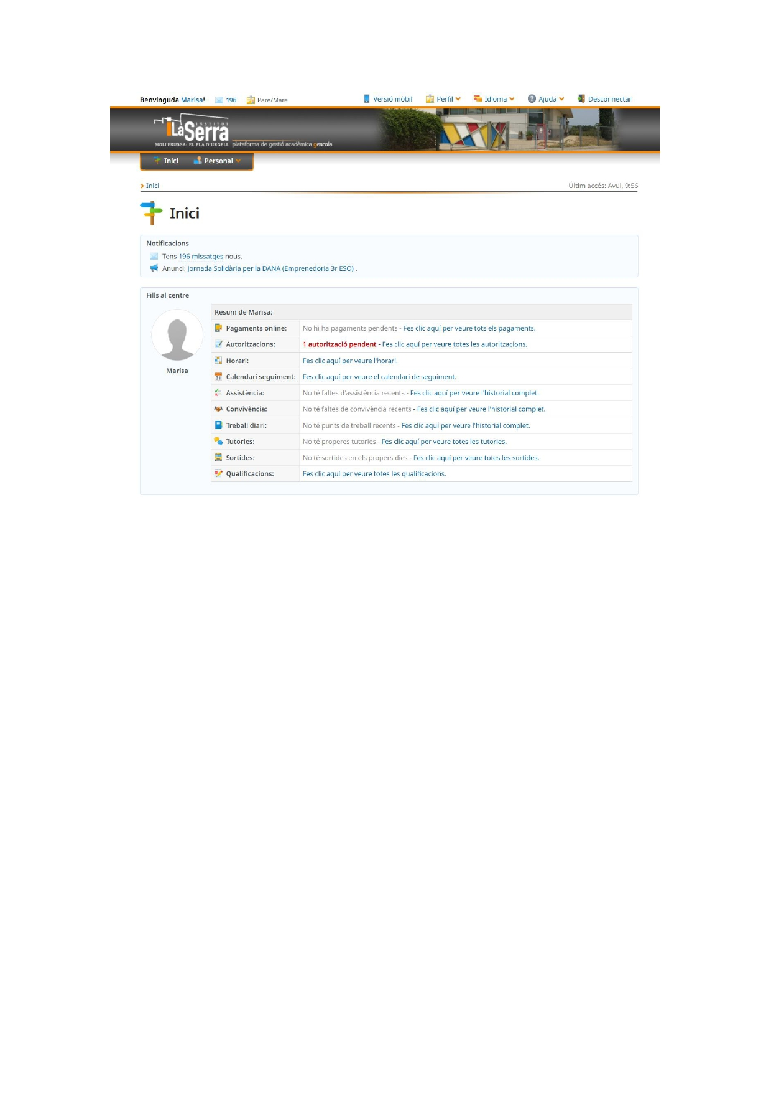
Els HORARIS els trobareu a la plataforma GESCOLA
La plataforma gestiona les faltes d’assistència i la comunicació família-escola.
Hi accedirem a través de la web del centre: http://agora.xtec.cat/ieslaserra/

Slide 11
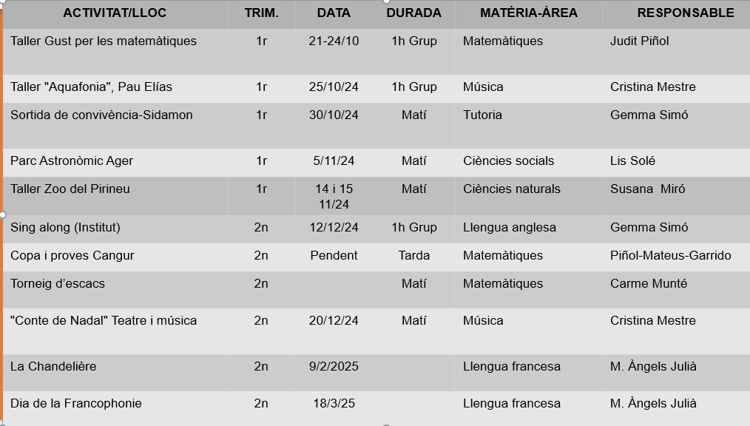
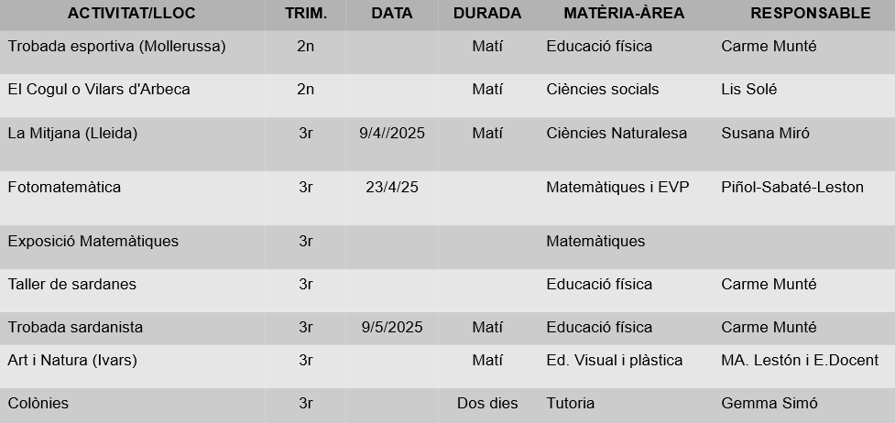
ACTIVITATS I SORTIDES
1r ESO

Slide 12
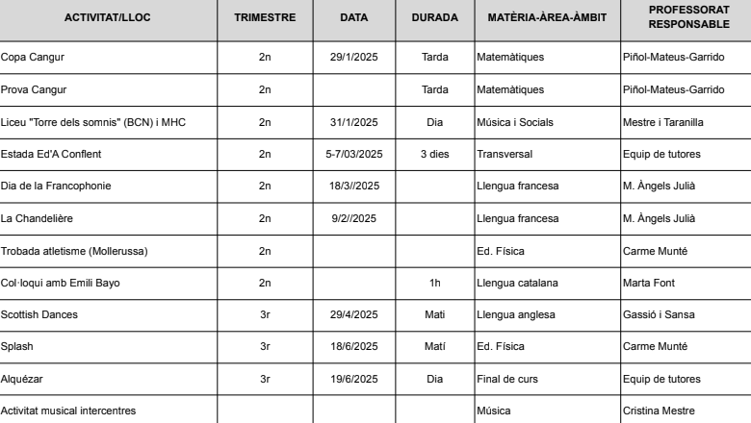
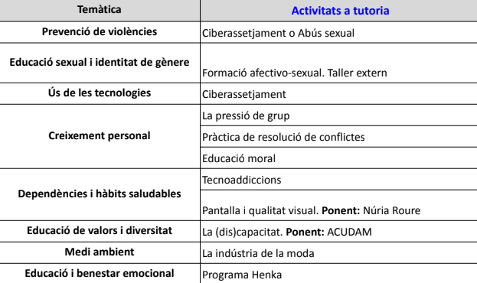
2n ESO

Slide 13
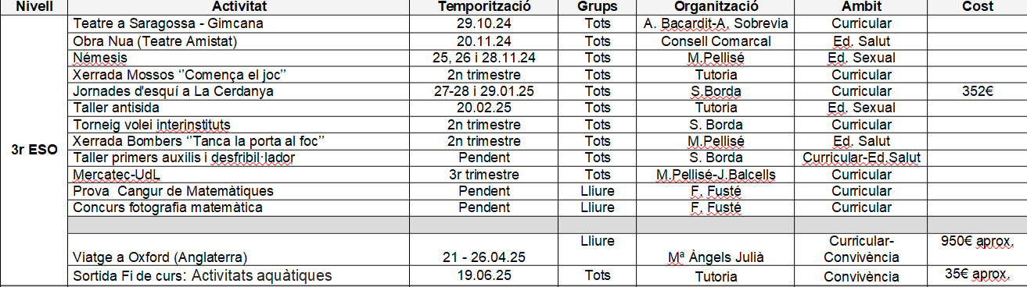
3r ESO

Slide 14
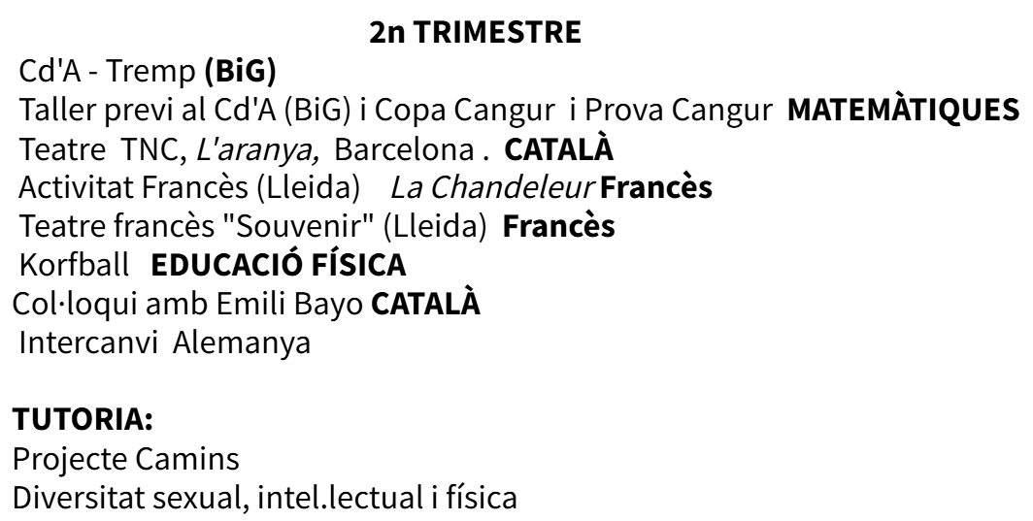
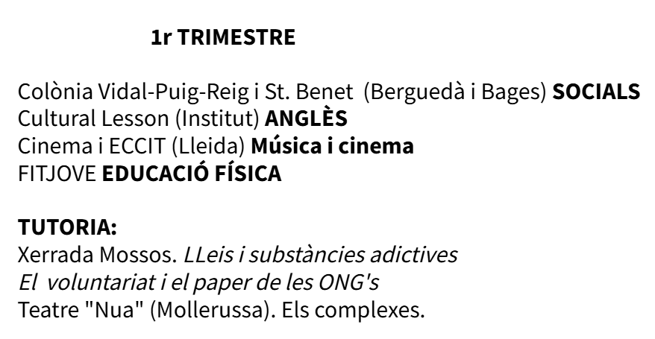
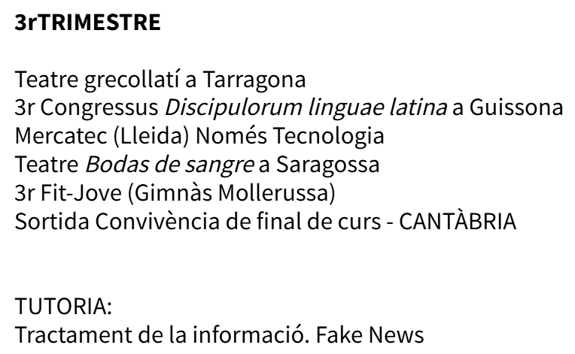
4t ESO

Slide 15
NORMES D’ORGANITZACIÓ I FUNCIONAMENT
Respectar les normes de convivència (NOFC) Aules, centre, pati, autocar
Educació Física: samarreta i, si no en poden fer, cal justificar-ho.
Se sanciona el fet de fumar en el recinte de l'Institut (comunicació a la família).
Agenda: cal reposar-la si no es pot utilitzar per anotar els deures i a l'hora de fer les justificacions.
Si porten diners, se'n fan responsables ells mateixos.
Mòbil: no es necessita al Centre, excepte quan ho requereixi el professorat. Si sona durant la classe, se’n farà càrrec el cap d’estudis i serà retornat als pares quan passin pel Centre a recollir-lo.

Slide 16

Gràcies!
Algun dubte?
973 602612
https://agora.xtec.cat/ieslaserra/

